Slide 1
DE RIPS
100

Slide 2
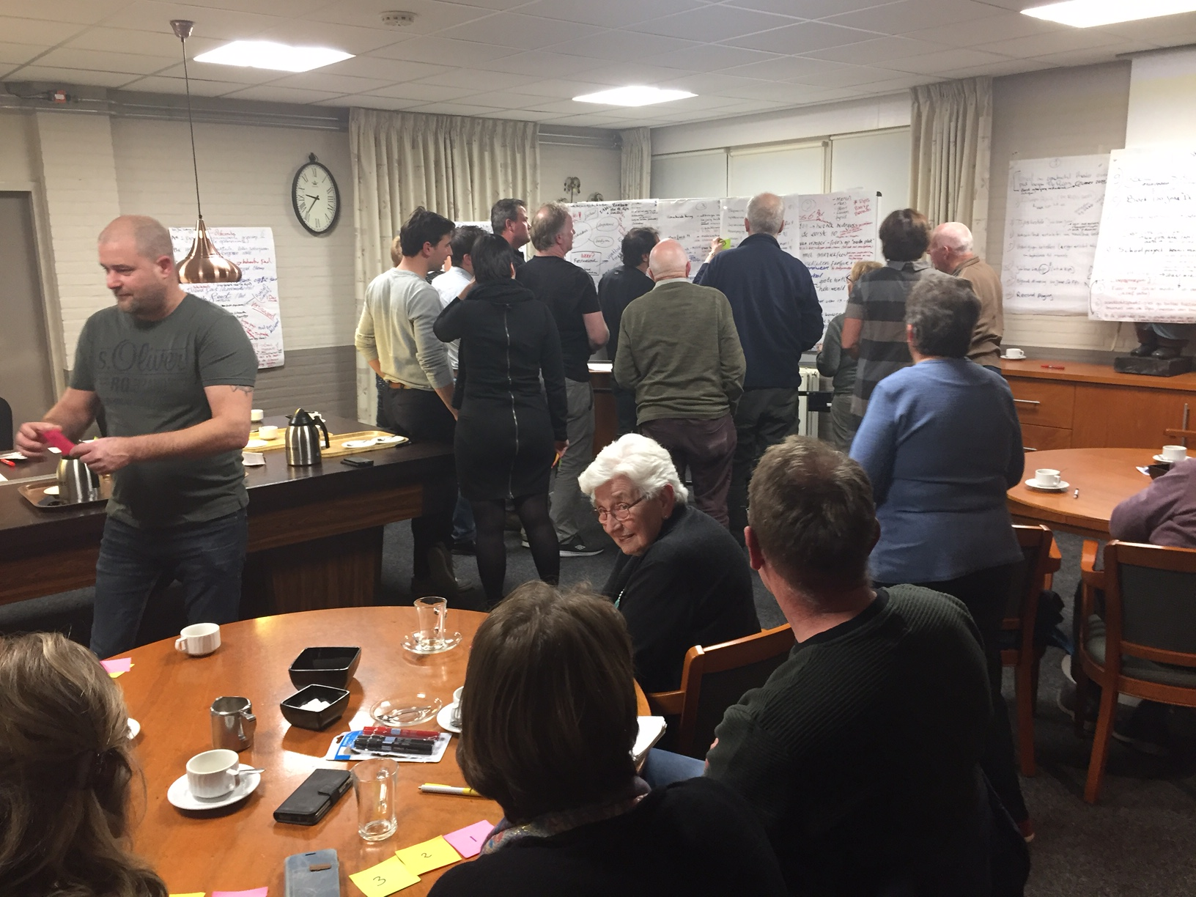
Impressie van de ideeën avond 29 Oktober 2018

Slide 3
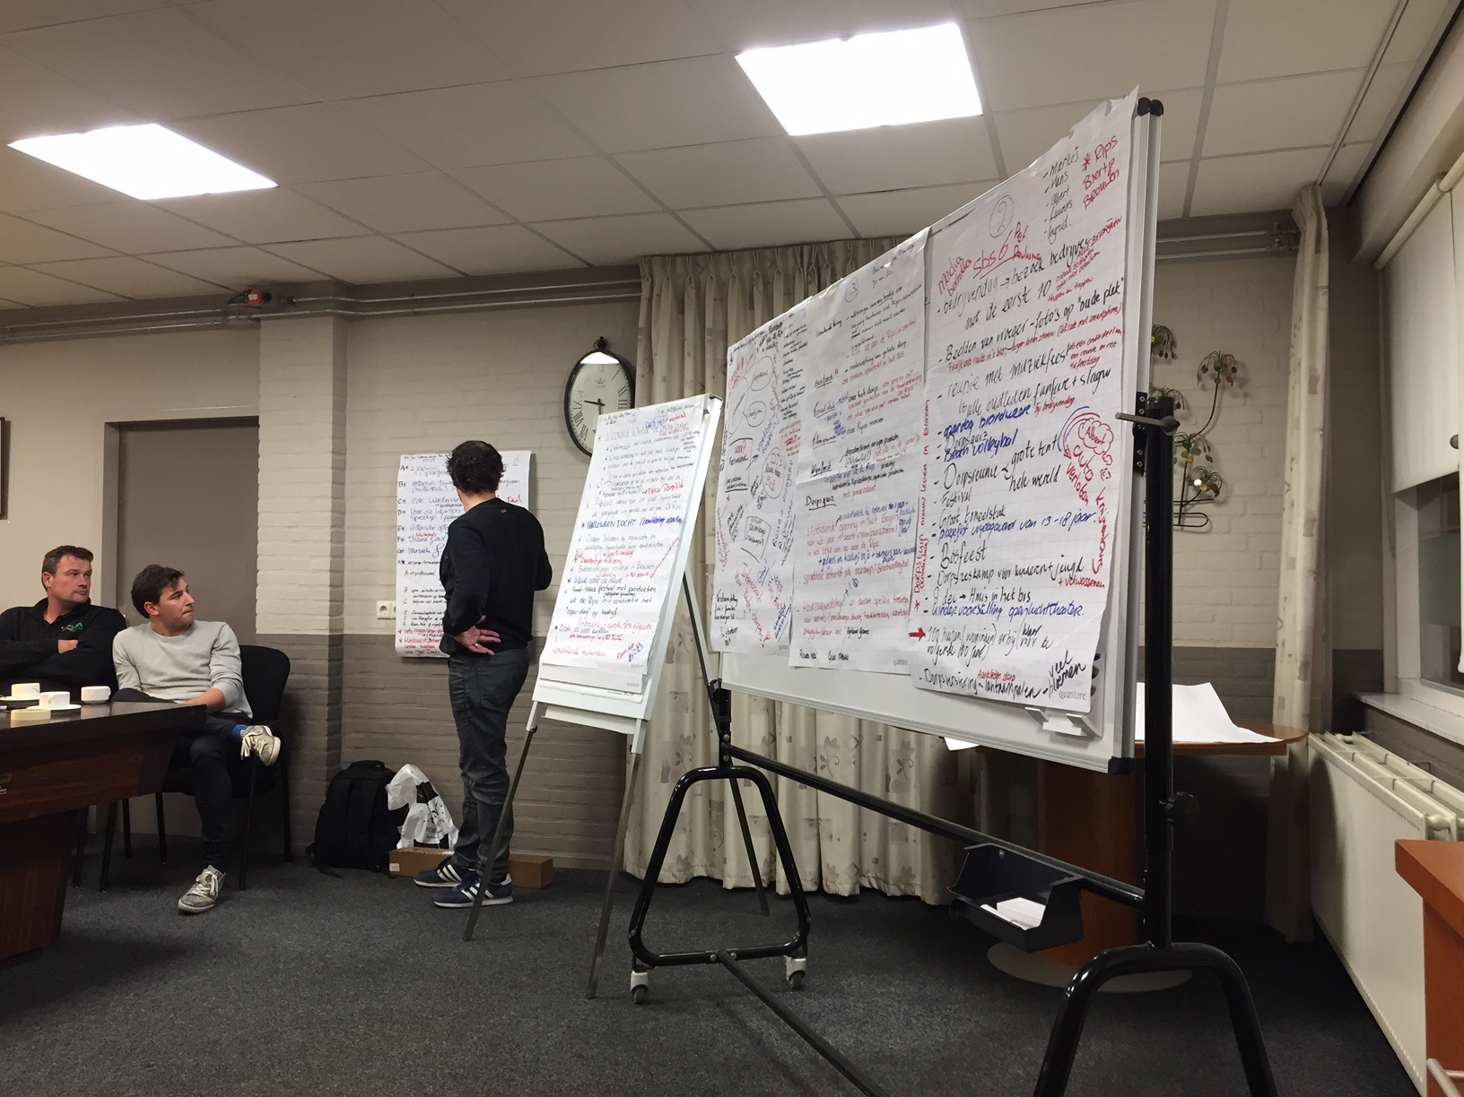
Impressie van de ideeën avond

Slide 4
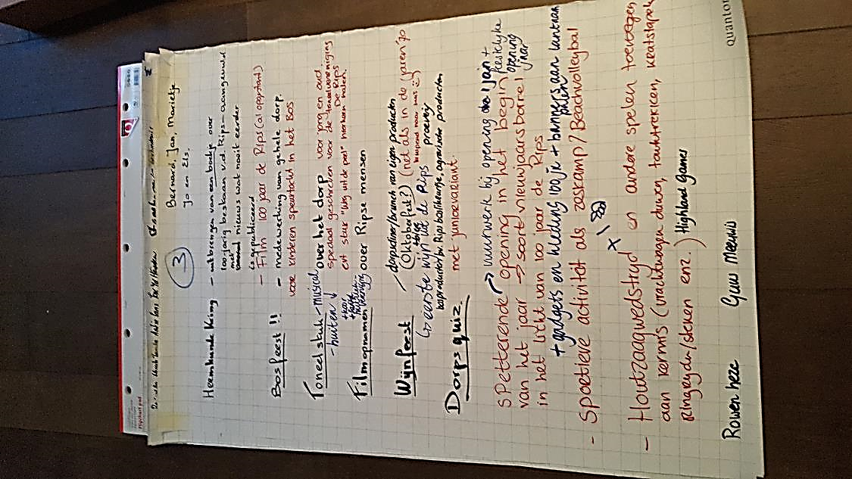
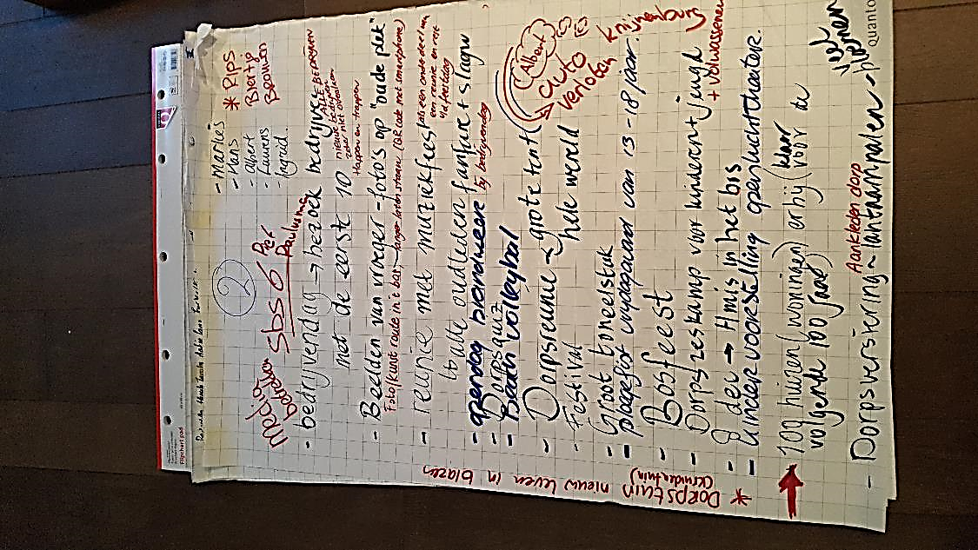
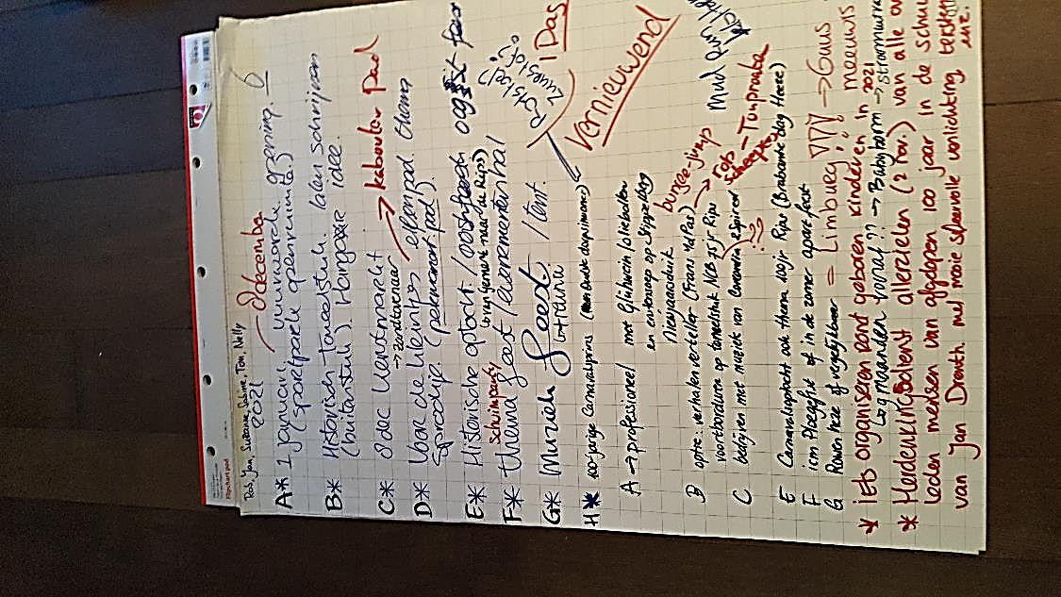
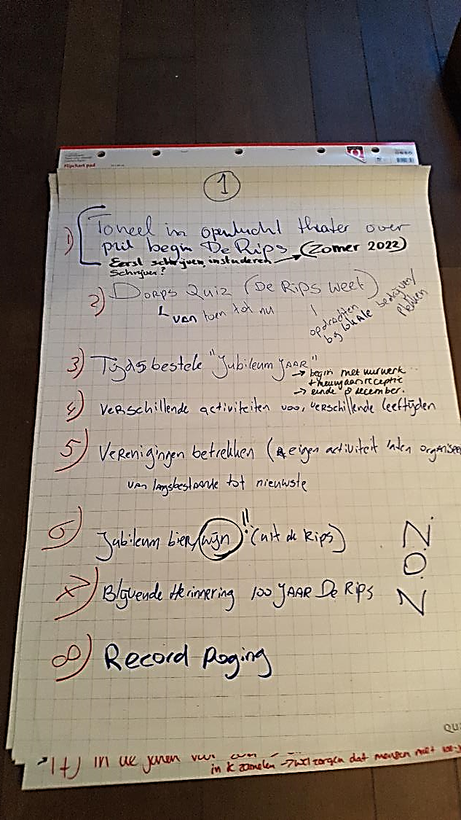
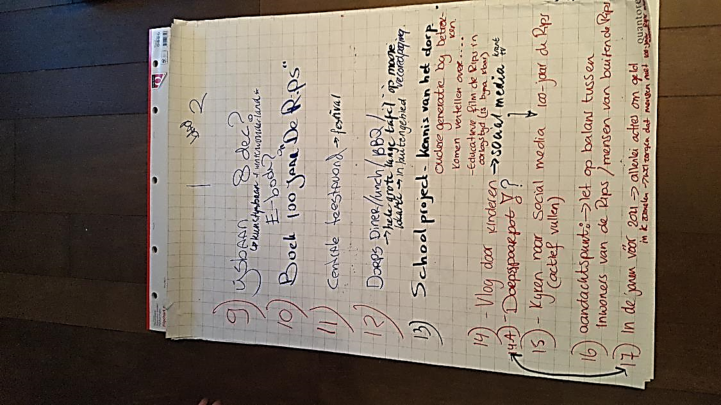
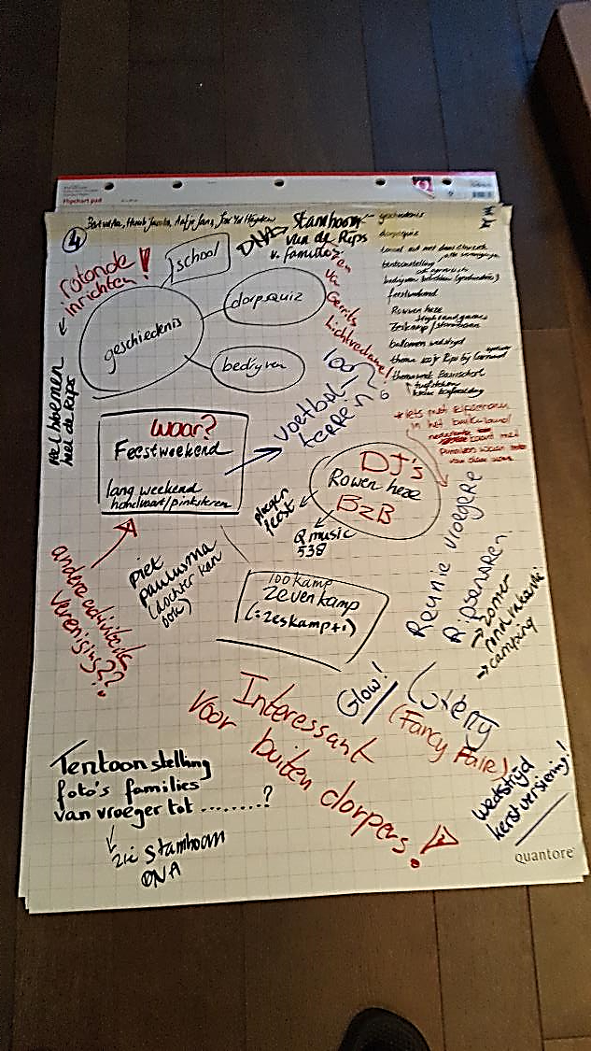
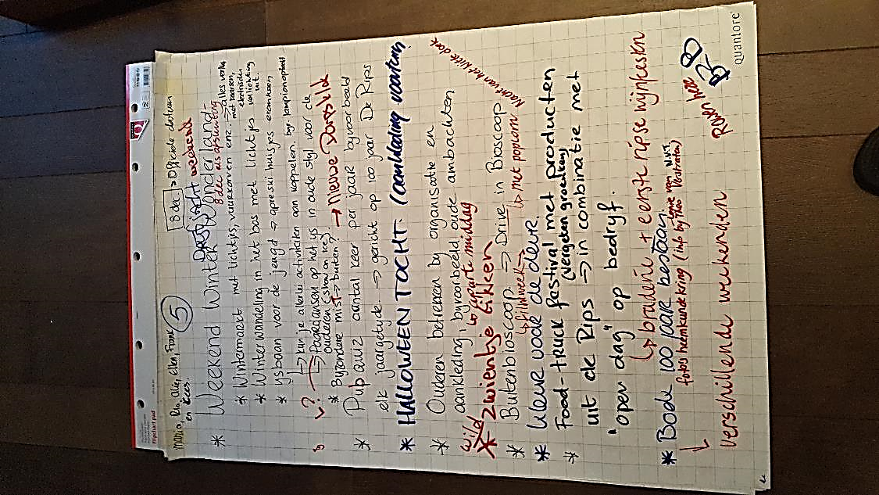
Flipover sheets

Slide 5
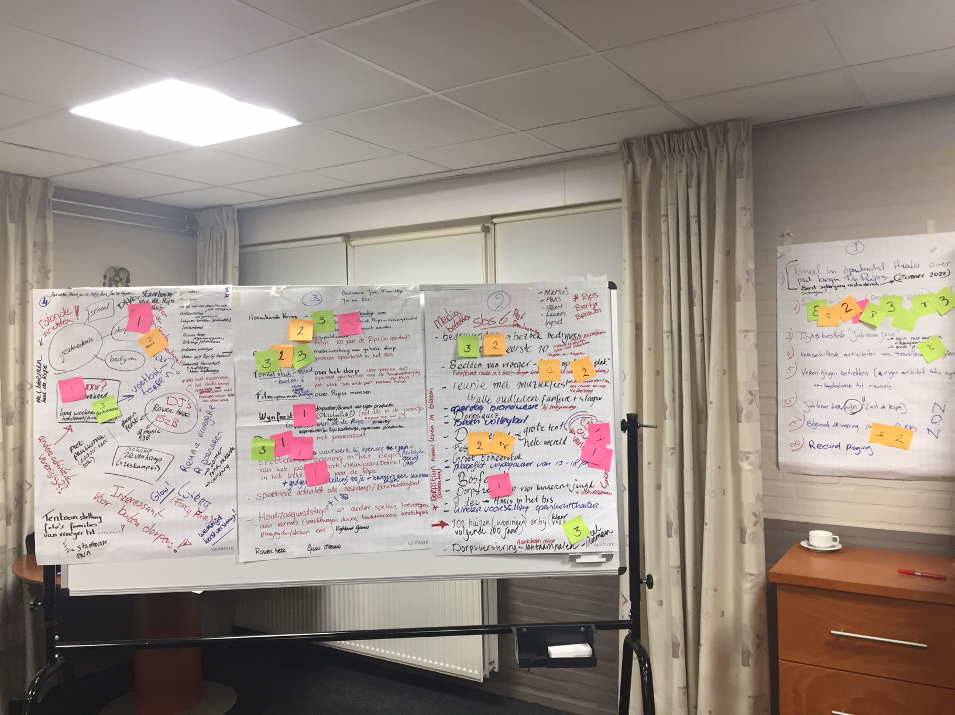
Impressie van de ideeën avond

Slide 6
Uitkomst ideeën avond 29 Okt 2018
Onderwerp | Score
Pub/Dorpsquiz | 45
Boek 100 jaar de Rips | 31
Kerstmarkt | 18
Bosfeest | 9
Dorpsdiner | 9
Muziek / Dorps feest | 8
Bedrijvendag | 8
Toneel | 7
Dorpsreunie | 7
Bioscoop | 6
Elfenbos | 6
Film De Rips | 4
Opening nieuw jaar + vuurwerk | 4
Blijvende herinnering | 4
Beelden van vroeger | 4
IJsbaan | 4
100 huizen | 3
Optocht | 1
Wijnfeest | 1

Slide 7
Kalender 100 Jaar De Rips
Aftrap Jubileum jaar
Kennis Expo De Rips
Start
2021
JAN
FEB
MAR
APR
Bosfeest
Kermis
AUG
JUL
JUN
MAY
De Ripse Ondernemers-dag
100ste Verjaardag
De Rips
SEP
OKT
NOV
DEC
Einde
2021
**Jubileum versiering door het hele jaar heen **

Slide 8
Plan
Ideeen avond
Jeugd
Algemeen Plan + Commissies + Begroting per deel activiteit (haalbaarheid) + finan. plan
Ideeen Avond
2018
Q4
2019
Q1
Q2
Q3
Q4
2020
Detail uitwerking activiteiten + financieel draagvlak veilig stellen
Q4
Q3
Q2
Q1
2018-2021
~3 Jaren Plan
2021
Uitvoering Jubileum jaar activiteiten
Q1
Q2
Q3
Q4
Einde

Slide 9
Vervolg stappen:
Verzamelen ideeën vanuit de jeugd
Verenigingen, Stichtingen en individuen: bij deze willen wij iedereen uitnodigen om hier samen
verdere invulling aan te geven en aanmelden voor een van de commissies:
Aftrap jubileum jaar
Kennis Expo De Rips (presentatie van de Rips van toen tot nu, in beeld, geluid en spel)
Bosfeestdag(en)
Ripse Ondernemersdag(en)
100ste Verjaardag De Rips
Dorpsversiering
De commissies kunnen a.d.h.v. de verzamelde ideeën (en nieuwe ideeën)
een leuke invulling geven aan deze gebeurtenissen.
Leuke initiatieven kunnen uiteraard ook buiten deze
gebeurtenissen plaatsvinden, echter is het verstandig dat we de planning met
elkaar afstemmen zodat we een goede en gezonde verdeling hebben door
het gehele jaar heen.

